Slide 1



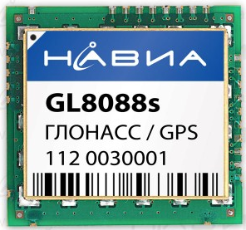
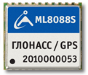
ГЛОНАСС/GPS-модули НАВИА GL8088s и ML8088s
докладчик Владимир Осадчий

Slide 2
ГЛОНАСС/GPS-модули НАВИА
Применяемый чипсет
Производственный статус
Технические характеристики
Подключение модулей
Демонстрационные платы
Демонстрационная программа
Особенности применения
Перспективы

Slide 3
ГЛОНАСС/GPS модули НАВИА
Применяемый чипсет
Производственный статус
Технические характеристики
Подключение модулей
Демонстрационные платы
Демонстрационная программа
Особенности применения
Перспективы

Slide 4

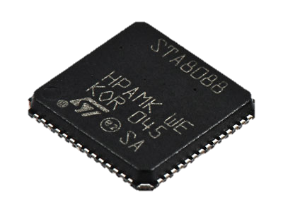



Применяемый чипсет
Новейшая разработка компании
STMicroelectronics
Однокорпусное решение STA8088FG
Частотозадающие компоненты
компании NDK
Пассивные компоненты Murata

Slide 5
Применяемый чипсет
Основные преимущества
Разработан одним из крупнейших в мире производителей микросхем
Производственные мощности STMicroelectronics позволяют выпускать требуемые рынком объемы
Техническая поддержка от STMicroelectronics
Поддержка систем ГЛОНАСС, GPS, GALILEO, QZSS, в перспективе возможна поддержка Compass (BeiDou)

Slide 6
Применяемый чипсет
Основные преимущества:
Может работать без внешних активных компонентов
Минимум дополнительных компонентов
Высокая чувствительность
Низкое энергопотребление
Встроенное подавление помех
Работа с прогнозированием информации ST-AGPS

Slide 7
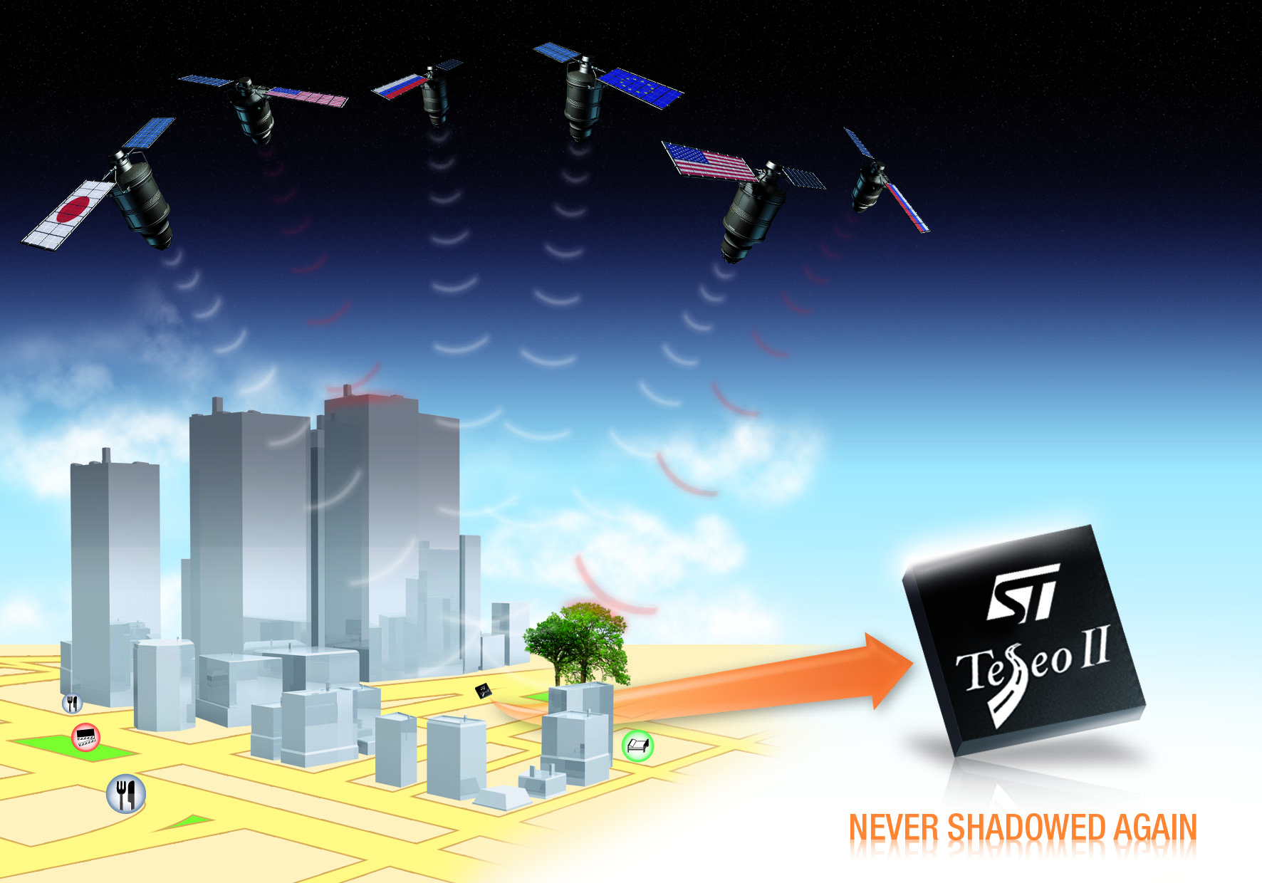
Применяемый чипсет

Slide 8

Применяемый чипсет
Внутренняя структура микросхемы STA8088FG

Slide 9
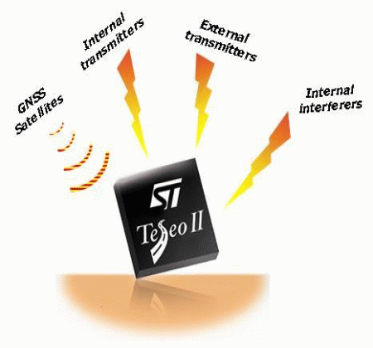

Применяемый чипсет
Встроенная система подавления помех
RF Front-End
1
АРУ и 3-битный АЦП
Частотные диапазоны GPS/Galileo и ГЛОНАСС
Активное обнаружение помех с подстройкой степени режекции
Программируемая центральная частота режекторного фильтра Программируемая полоса режекторного фильтра
Активное
Устранение
Помех
2
G3 Correlator
Анализ «размазывания» частоты результатов корреляции
Расчет и исключение влияния помехи
Обнаружение ошибочного захвата/сопровождения и переназначение каналов для его исключения
Алгоритм
Отстройки
от Помех
3

Slide 10
ГЛОНАСС/GPS-модули НАВИА
Применяемый чипсет
Производственный статус
Технические характеристики
Подключение модулей
Демонстрационные платы
Демонстрационная программа
Особенности применения
Перспективы

Slide 11
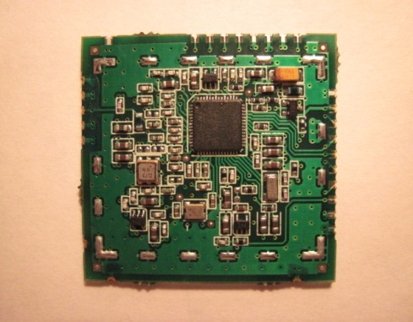
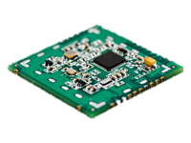
Производственный статус
Вариант исполнения «Стандарт»
GL8088s размер: 33,2 × 35,5 × 3,8 мм
Статус – в производстве (серия)
Сертификация:
– имеется добровольный сертификат «БАЗИС»
– оформляется обязательный сертификат ГОССТАНДАРТ на средство изменения (пройдены испытания на -50…+90 С°, есть письмо от ВНИИФТРИ)

Slide 12
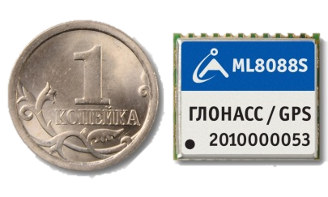
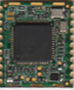
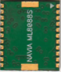
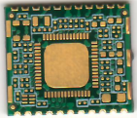
Производственный статус
Вариант исполнения «Микро»
ML8088s размер: 13 × 15 × 2,8 мм
Наш микромодуль действительно «МИКРО»!!!
Схемотехника, аналогичная GL8088s: применены микрокомпоненты, минимизированы связи – выше чувствительность и качество приёма!
- Статус: образцы доступны на заказ
- 1-я производственная партия: конец февраля 2012 г. – 5000 штук. Принимаются заказы!
Далее: март 2012 г. – 10000 штук
Сертификация ГОССТАНДАРТ: конец февраля (-50…+90 С°) одновременно с GL8088s

Slide 13
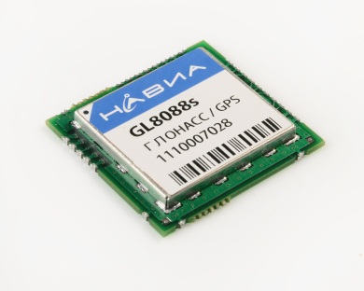
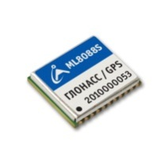
Производственный статус
От разработки до выпуска
1. Техническая поддержка проекта – STMicroelectronics, Италия
2. Разработка модулей –дизайн-центр в Восточной Европе
3. Компоненты – поставка «ПетроИнТрейд»
4. Сборка у контрактных производителей в России:
5. Тестирование у контрактных производителей с использованием специального разработанного высокотехнологичного компьютерного мультиячеечного тестера, сравнивающего параметры модулей с заданными – разработка вышеупомянутого дизайн центра
6. Гарантия и ремонт – контрактные производители.
GL8088s – Санкт-Петербург
ML8088s – СПб и Зеленоград

Slide 14
ГЛОНАСС/GPS-модули НАВИА
Применяемый чипсет
Производственный статус
Технические характеристики
Подключение модулей
Демонстрационные платы
Демонстрационная программа
Особенности применения
Перспективы

Slide 15
Технические характеристики
Параметры | Значение
 | «НАВИА ML8088s» |  | «НАВИА GL8088s»
Обрабатываемые сигналы | GPS L1 (C/A) + ГЛОНАСС (СТ-код)
Чувствительность по слежению (сопровождение спутников), дБм | - 161 в статике |  | - 160 в статике
Чувствительность по решению навигационной задачи, дБм | -156 в статике |  | -155 в статике
Чувствительность по обнаружению, дБм | - 145 холодный старт - 155 горячий старт
Интерфейс | RS232 3,3V LVCMOS, USB |  | RS232 3,3V LVCMOS,
Скорость обмена по RS232, бит/с | 4800…115200
Основное напряжение питания, В | 3,0…3,6
Ток потребления по цепи 3,3 В, типовой, мА | поиск 65 (GPS), 85 (ГЛОНАСС+GPS) слежение 35 (GPS), 55 (ГЛОНАСС+GPS)
Размеры (длина х ширина х высота), мм³ | 15×13×2,8 | 35,5×33,2×3,8
Диапазон рабочих температур, °С | -40…+85 (-50…+90 по результатам сертификационных испытаний)

Slide 16
Технические характеристики
Параметры | Значение
 | «НАВИА ML8088s» | «НАВИА GL8088s»
Частотный диапазон | L1
Обрабатываемые сигналы | GPS L1 (C/A) + ГЛОНАСС (СТ-код)
Частотный диапазон GPS, МГц | 1575,42 ±0,5
Частотный диапазон ГЛОНАСС, МГц | 1597,5…1605,9
Количество каналов сопровождения | 32
Количество каналов захвата | 2
Прогнозирование спутниковой обстановки, сут. | 5 - автономное (II квартал 2012 г.) 7 - внешний источник данных
Объем данных от внешнего источника прогнозирования спутниковой обстановки, кбайт | 2
Максимальная высота, м | 18 000
Максимальная скорость, м/с | 515

Slide 17
Технические характеристики
Параметры | Значение
 | «НАВИА ML8088s» | «НАВИА GL8088s»
Ускорение, не более | 3 g
Динамика, не более | 1 g/с скорость изменения ускорения
Среднее время до первого местоопределения при уровне сигнала - 130 дБм, с | 36 - холодный старт 34 - теплый старт 4 - горячий старт 1 - повторный захват
Чувствительность по обнаружению, дБм, не хуже | - 145 холодный старт - 155 горячий старт
Чувствительность по слежению (сопровождение спутников), дБм | - 161 в статике - 158 в динамике - 154 в динамике (ошибка не более 30 м) | - 160 в статике - 157 в динамике 153 в динамике (ошибка не более 30 м)
Чувствительность по решению навигационной задачи, дБм | -156 в статике | -155 в статике

Slide 18
Технические характеристики
Параметры | Значение
 | «НАВИА ML8088s» | «НАВИА GL8088s»
Вычислительное ядро | ARM946
Темп выдачи выходных данных, Гц | 0,1…1, 5
Формат данных | NMEA 0183 v3.01
Интерфейс | RS232 3,3V LVCMOS, USB |  | RS232 3,3V LVCMOS
Параметры секундной метки времени | 3,3 V LVCMOS уровень 500 мс длительность по умолчанию
Регулировка секундной метки времени | по длительности, задержке, инвертирование
Скорость обмена по RS232, бит/с | 4800…115200
Скорость обмена по RS232 по умолчанию, бит/с | 115200
Параметры сигнала GNSS status | 1,8V LVCMOS 2 с длительность 4 с период |  |  | отсутствует

Slide 19
Технические характеристики
Параметры | Значение
 | «НАВИА ML8088s» | «НАВИА GL8088s»
Основное напряжение питания, В | 3,0…3,6
Резервное напряжение питания, В | 2,0…3,6
Ток потребления по цепи 3,3 В, типовой, мА | поиск 65 (GPS), 85 (ГЛОНАСС+GPS) слежение 35 (GPS), 55 (ГЛОНАСС+GPS)
Ток питания активной антенны, не более, мА | 30
Ток срабатывания предохранителя цепи активной антенны, типовой, мА | 100
Ток потребления по цепи внешней резервной батареи, типовой, мкА | 50
Размеры (длина х ширина х высота), мм³ | 15×13×2,8 | 35,5×33,2×3,8
Масса, г, не более | 2 | 10
Диапазон рабочих температур, °С | -40…+85 (-50…+90 по результатам сертификационных испытаний)

Slide 20
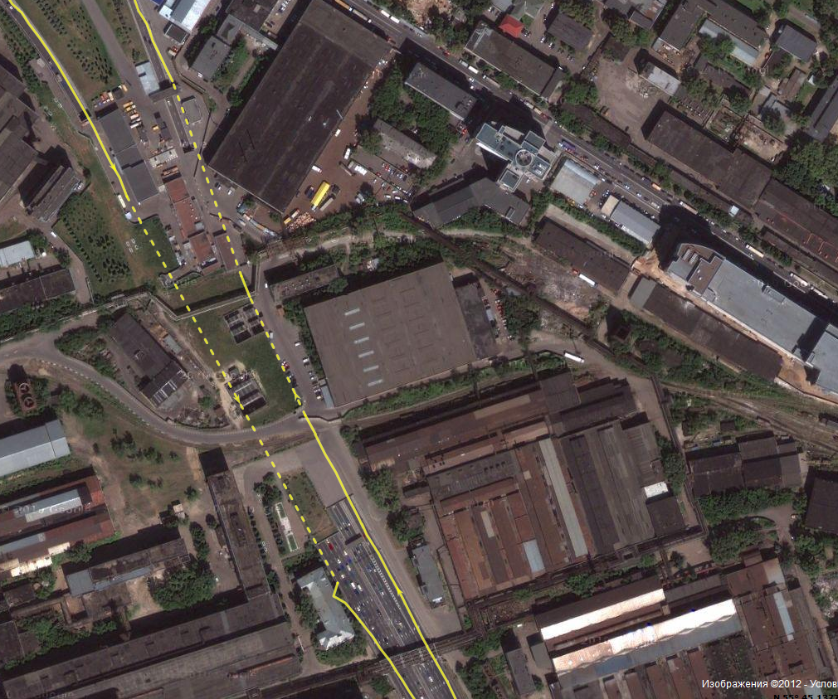
Технические характеристики
Результаты натурного тестирования
Москва,
Лефортовский
тоннель

Slide 21
ГЛОНАСС/GPS-модули НАВИА
Применяемый чипсет
Производственный статус
Технические характеристики
Подключение модулей
Демонстрационные платы
Демонстрационная программа
Особенности применения
Перспективы

Slide 22
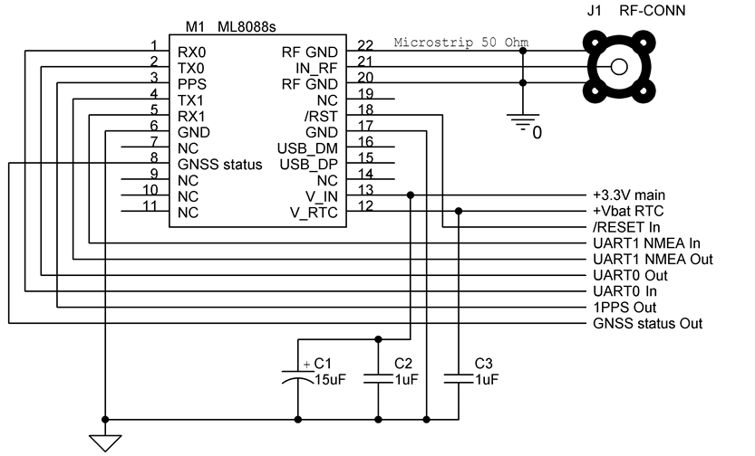
Подключение модулей
Подключение модуля ML8088s

Slide 23
Подключение модулей
Подключение модуля ML8088s
Простота подключения
+3,3V
GND
TxD1 NMEA Out
RF-антенна (активная или пассивная)
15 мкФ конденсатор
Достаточно одного напряжения питания
Активная или пассивная антенна

Slide 24
Подключение модулей
Подключение модуля ML8088s к микроконтроллеру

Slide 25
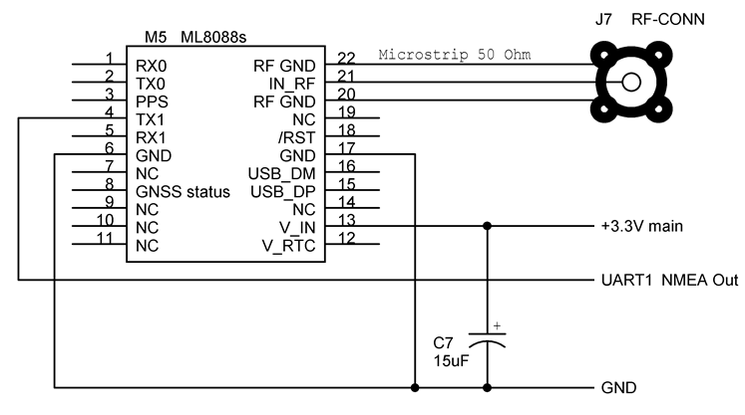
Подключение модулей
Минимальная схема подключения модуля ML8088s

Slide 26
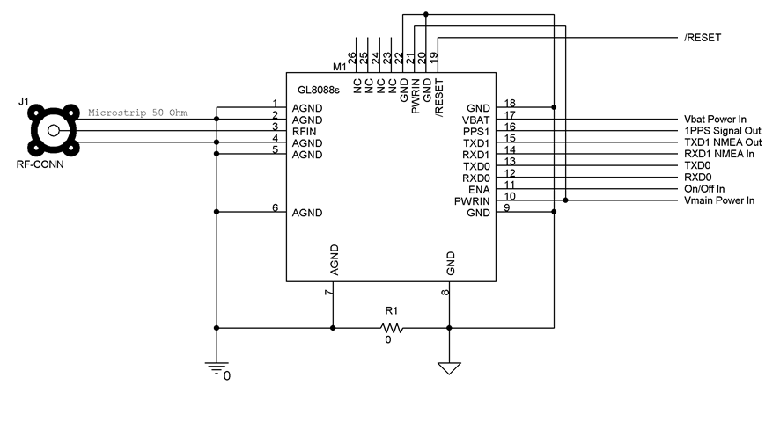
Подключение модулей
Подключение модуля GL8088s

Slide 27
Подключение модулей
Подключение модуля GL8088s
Простота подключения
+3,3V
GND
TxD1 NMEA Out
RF антенна
+3,3V – On/Off перемычка
AGND – GND перемычка (желательно)
Достаточно одного напряжения питания
Активная или пассивная антенна

Slide 28
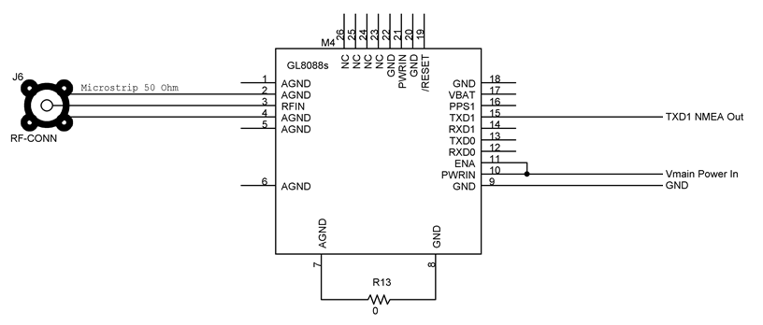
Подключение модулей
Минимальная схема подключения модуля GL8088s

Slide 29
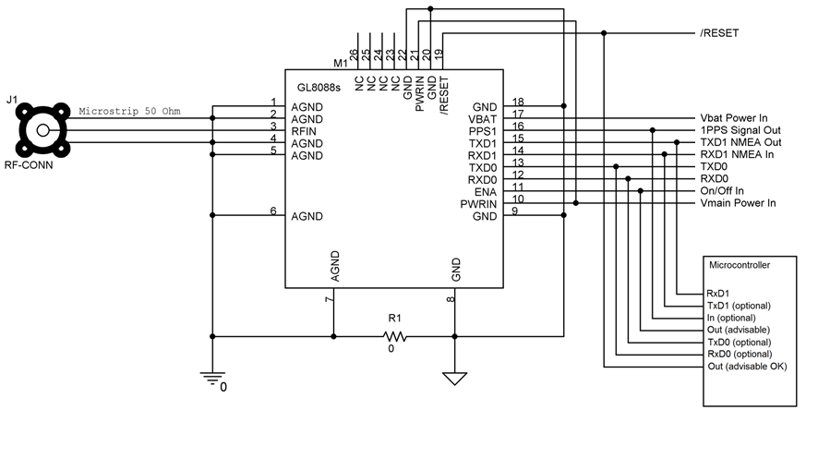
Подключение модулей
Подключение модуля GL8088s к микроконтроллеру

Slide 30
ГЛОНАСС/GPS-модули НАВИА
Что такое НАВИА?
Применяемый чипсет
Производственный статус
Технические характеристики
Подключение модулей
Демонстрационные платы
Демонстрационная программа
Особенности применения
Перспективы

Slide 31
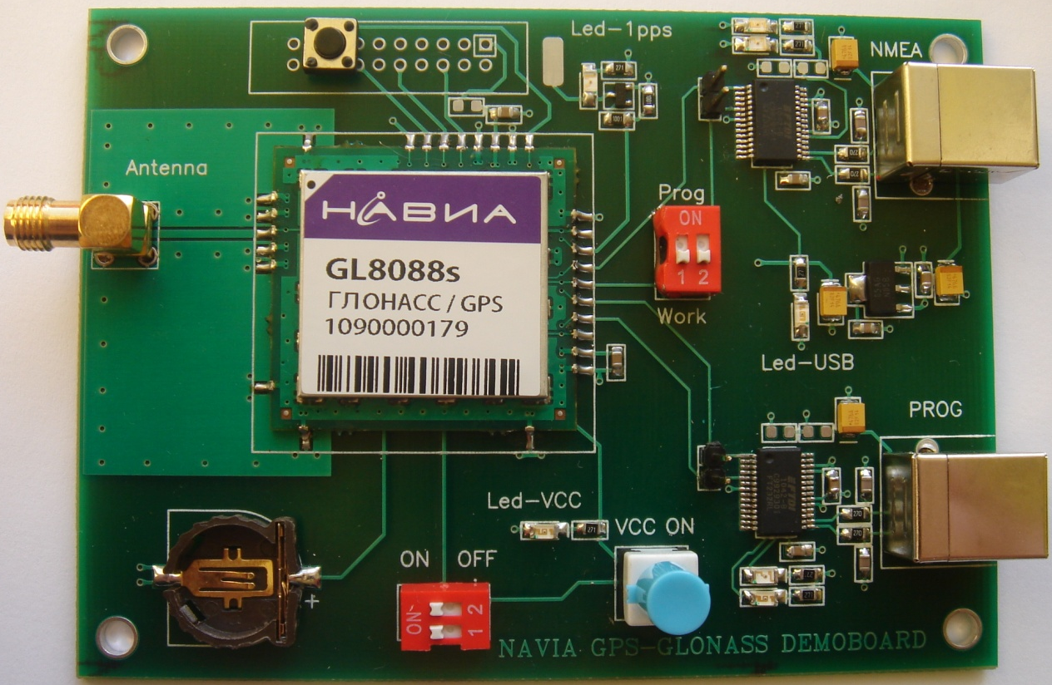
Демонстрационные платы
Демонстрационная плата модуля GL8088s

Slide 32
Демонстрационные платы
Демонстрационная плата модуля GL8088s
Стандартный SMA-разъем антенны
Светодиодная индикация работы
Два разъема USB-интерфейса для связи с компьютером и для питания платы (первый для NMEA, второй для программирования)
Возможность выбора режимов работа/программирование
Возможность работы с батареей резервного питания и без батареи
Возможность подключения оборудования пользователя к выходам UART без пайки

Slide 33
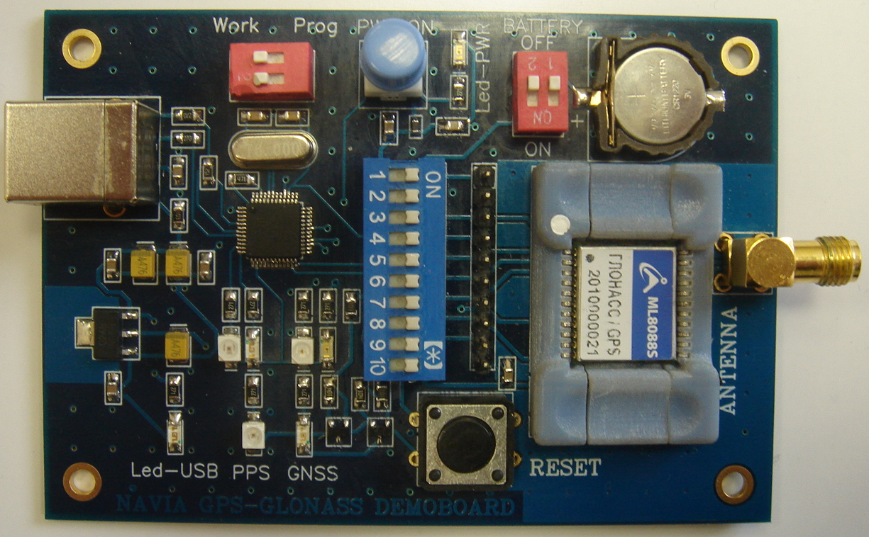
Демонстрационные платы
Демонстрационная плата модуля ML8088s

Slide 34
Демонстрационные платы
Демонстрационная плата модуля ML8088s
Стандартный SMA-разъем антенны
Панель для подключения модуля без пайки
Светодиодная индикация работы
Единый разъем USB-интерфейса для связи с компьютером и для питания платы (на компьютере отображается двумя COM-портами)
Возможность выбора режимов работа/программирование
Возможность работы с батареей резервного питания и без батареи
Возможность подключения оборудования пользователя ко всем задействованным выводам модуля без пайки

Slide 35
ГЛОНАСС/GPS-модули НАВИА
Применяемый чипсет
Производственный статус
Технические характеристики
Подключение модулей
Демонстрационные платы
Демонстрационная программа
Особенности применения
Перспективы

Slide 36
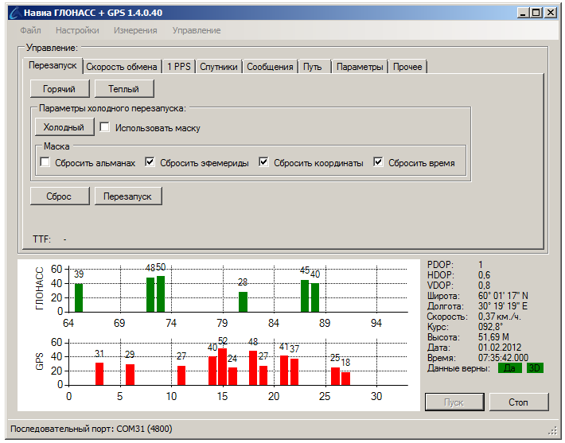
Демонстрационная программа
Внешний вид диалогового окна

Slide 37
Демонстрационная программа
Две версии – стандартная и расширенная
Стандартная версия – только режимы отображения и настроек
Расширенная версия – режим отображения, режим измерений, режим настроек и режим команд
Работа как с данными, поступающими по COM-порту, так и с записанными в файл
Запись результатов в лог-файл
Возможность организации холодного старта с разными конфигурациями (сбросить альманах, эфемериды, координаты, время в любой комбинации)

Slide 38
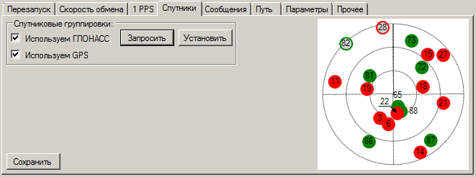
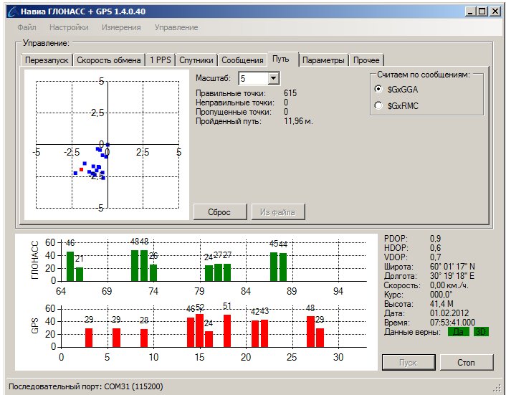
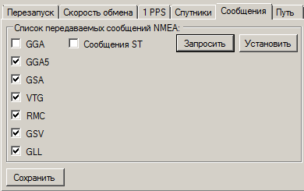
Демонстрационная программа
Режим отображения

Slide 39
Демонстрационная программа
Режим отображения
Настройка работы модуля (скорость обмена, набор сообщений, принимаемые спутниковые группировки, настройка сигнала 1PPS)
Отображение поступающей информации (координаты, режим 2D/3D, видимые спутники – расположение и сила сигнала)
Графическое отображение поступающих координат точек (регулируемый масштаб)
Запись лог-файлов
Измерение времени старта (холодный, теплый, горячий)

Slide 40
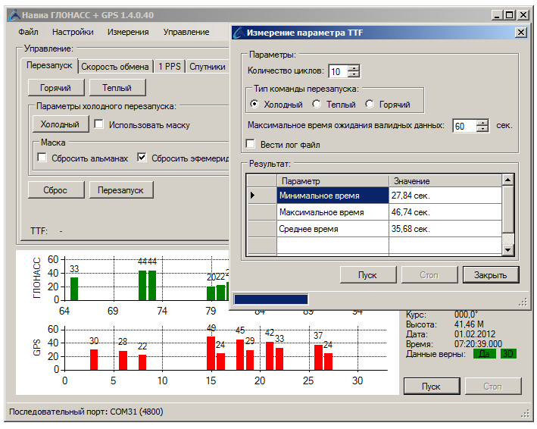
Демонстрационная программа
Режим измерений

Slide 41
Демонстрационная программа
Режим измерений
Циклическое измерение времени старта (холодный, теплый, горячий) с выдачей результатов времен старта: «минимальное», «максимальное», «среднее»
Контроль пропуска точек (провалы трека) с настройкой порога обнаружения
Сравнение двух треков с одинаковыми временами записанных точек (определение отклонения)
Управление модулем (передача любых команд на модуль)
Запись полных лог-файлов (COM-порты, все сообщения, только NMEA, Debug, пропущенные точки, результаты измерения TTFF рестартов)

Slide 42
ГЛОНАСС/GPS-модули НАВИА
Применяемый чипсет
Производственный статус
Технические характеристики
Подключение модулей
Демонстрационные платы
Демонстрационная программа
Особенности применения
Перспективы

Slide 43
Особенности применения
ГЛОНАСС/GPS-модули ML8088s и GL8088s
Вывод модуля TXD1 (и опционально TxD0) должны быть подсоединены ко входам RxD контроллера.
Выводы модуля RxD1 и RxD0, если они применяются в системе, должны быть подсоединены в выходам TxD контроллера, имеющим возможность перевода в состояние «Вход» или «Z-состояние».
Вывод модуля 1PPS, если он применяется в системе, должен быть подсоединен ко входу контроллера.
Вывод /Reset, если он применяется в системе, должен быть подключен к выходу, имеющему достаточную нагрузочную способность

Slide 44
Особенности применения
ГЛОНАСС/GPS-модули ML8088s и GL8088s
Исключить возможность «фантомного питания» модуля через выводы TXD0 (TX0), TXD1 (TX1), RXD0 (RX0), RXD1 (RX1), 1PPS, GNSS Status
Выполнить временную диаграмму начального старта для выбора режима функционирования – выводы TXD0 (TX0), TXD1 (TX1), /RST
Не допускать перегрузки цепи питания активной антенны (срабатывания самовосстанавливающегося предохранителя) при работе с источником сигнала, имеющим низкое выходное сопротивление по постоянному току

Slide 45
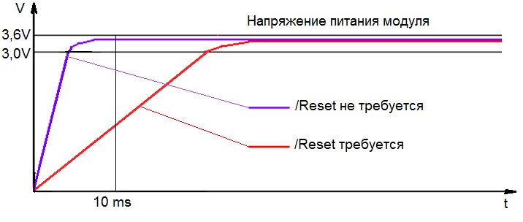
Особенности применения
ГЛОНАСС/GPS-модули ML8088s и GL8088s
Включение без применения батарейного питания Vbat RTC.
При длительности нарастания напряжения питания не более 10 мс подача сигнала /Reset не требуется.
Если длительность нарастания напряжения питания превышает 10 мс, подача сигнала /Reset обязательна.

Slide 46
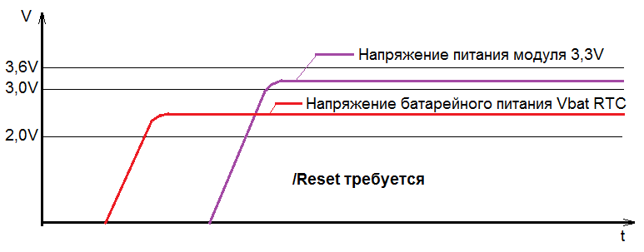
Особенности применения
ГЛОНАСС/GPS-модули ML8088s и GL8088s
Включение с применением батарейного питания Vbat RTC.
При подключении напряжения батарейного питания Vbat RTC до подключения напряжения питания модуля подача сигнала /Reset требуется.

Slide 47
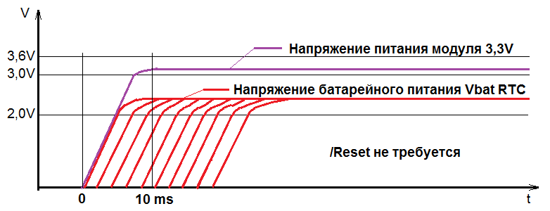
Особенности применения
ГЛОНАСС/GPS-модули ML8088s и GL8088s
Включение с применением батарейного питания Vbat RTC.
При подключении напряжения батарейного питания Vbat RTC одновременно или после подключения напряжения питания модуля подача сигнала /Reset не требуется.

Slide 48
Особенности применения
ГЛОНАСС/GPS-модули ML8088s и GL8088s
В момент формирования сигнала /Reset или включения напряжения питания, если батарейное питание не применяется, выводы Tx0 и Tx1 не должны быть нагружены на землю (они должны быть "свободны", т.е. нагружены на входы ЗАПИТАННОГО последующего оборудования, например, контроллера).
В модуле установлены резисторы подтяжки (pull up) 10кОм на питание +3,3В. Нагрузка на выводы Tx0 и Tx1 не должна быть более 10мкА.

Slide 49
Особенности применения
ГЛОНАСС/GPS-модуль GL8088s
На входе разрешения работы ENA (ON/OFF) для включения модуля должно присутствовать напряжение не менее 2В. В модуле этот вход имеет подтяжку на землю (pull down) 10кОм – если сигнал включения подается с выхода высокоомного источника, может не хватить выходного тока для формирования требуемого значения напряжения на данном выводе.

Slide 50
Особенности применения
ГЛОНАСС/GPS-модули ML8088s и GL8088s
При состоянии модуля "питание +3,3В выключено" ни на какие выводы, кроме входа батарейного питания Vbat RTC и входа /Reset, не должно быть подано напряжения более 0,2В.

Slide 51
Особенности применения
ГЛОНАСС/GPS-модули ML8088s и GL8088s
При снижении (даже кратковременном) напряжения батарейного питания Vbat RTC ниже значения 2,0В требуется проведение процедуры старта «Включение с применением батарейного питания Vbat RTC».

Slide 52
Особенности применения
ГЛОНАСС/GPS-модули ML8088s и GL8088s
В случае применения батарейного питания Vbat RTC подавать сигнал /Reset следует только после подачи напряжения 3,3В (допускается подавать и в другое время, но при этом потребуется ОБЯЗАТЕЛЬНО подать данный сигнал после подачи питания 3,3В для начала работы модуля).

Slide 53
Особенности применения
ГЛОНАСС/GPS-модули ML8088s и GL8088s
Следует убедиться, что время, требующееся на передачу всего выбранного набора сообщений, не превышает заданного периода следования сообщений (желательно задействовать не более 70% времени).
Если некоторые из сообщений поступают редко (обычно это сообщение G_GSV), то следует зарезервировать время и для этих сообщений.

Slide 54
Особенности применения
ГЛОНАСС/GPS-модули ML8088s и GL8088s
Некоторые команды изменения параметров (например, переключение скорости передачи данных, изменение набора обрабатываемых спутниковых группировок и некоторые другие) для вступления в силу требуют перезапуска модуля.
Перезапуск можно осуществлять путем выключения/включения питания модуля или путем подачи сигнала /Reset.

Slide 55
Особенности применения
ГЛОНАСС/GPS-модуль ML8088s
Сигнал GNSS status имеет размах 1,8В.
Для применения его в системах с питанием 3,3В следует согласовать уровни, к примеру, при помощи транзисторного ключа.

Slide 56
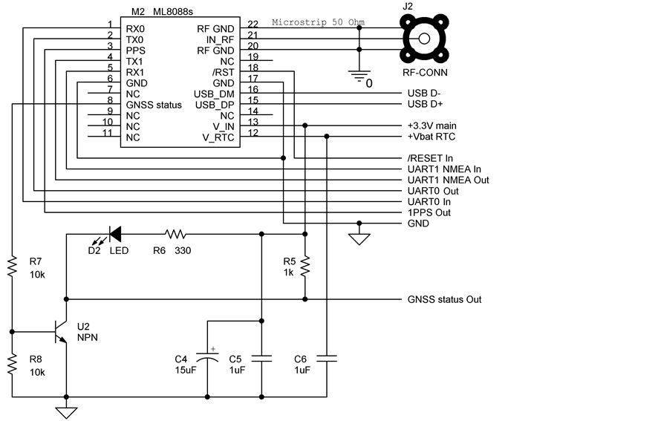
Особенности применения
ГЛОНАСС/GPS-модуль ML8088s

Slide 57
Особенности применения
ГЛОНАСС/GPS-модуль ML8088s
Подключение интерфейса USB для вывода сообщений NMEA и подачи команд на модуль
Следует изменить следующие параметры:
124 -> 0x21
130 -> 0x30
и сохранить значения в энергонезависимой памяти, после чего произвести рестарт модуля.
Рекомендуется для снижения помех применять в цепях сигналов USB D+ и USB D- согласующие резисторы с номиналом 22 Ом.

Slide 58
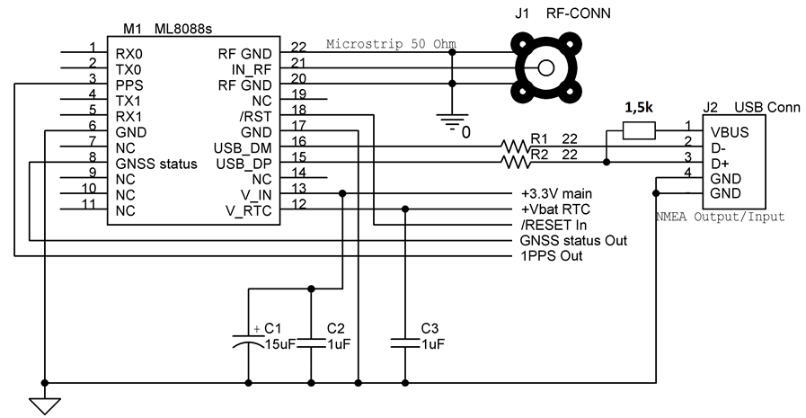
Особенности применения
ГЛОНАСС/GPS-модуль ML8088s
Подключение модуля по интерфейсу USB

Slide 59
Особенности применения
ГЛОНАСС/GPS-модули ML8088s и GL8088s
Сигнал /Reset рекомендуется формировать при помощи вывода с открытым коллектором (открытым стоком).

Slide 60
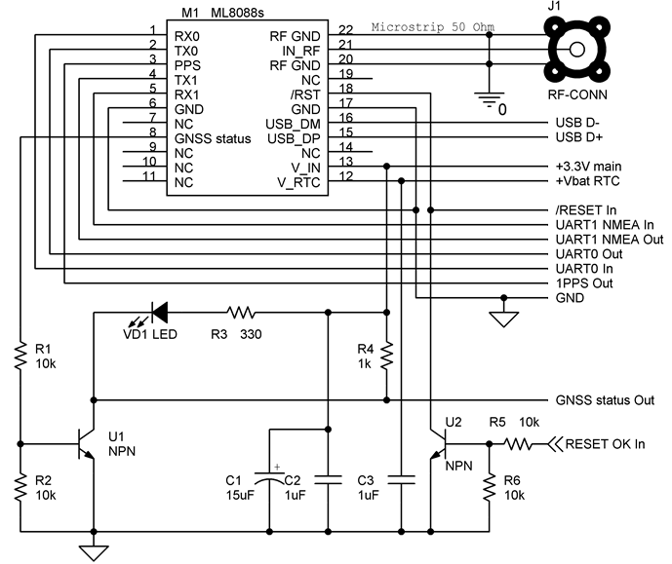
Особенности применения
ГЛОНАСС/GPS-модули ML8088s и GL8088s

Slide 61
Особенности применения
ГЛОНАСС/GPS-модули ML8088s и GL8088s
Высокочастотный сигнал от антенны к модулю следует подавать через согласованную линию (например, микрополосковую) с импедансом 50 Ом.
Разъем для подключения антенны должен иметь на частоте 1,6 ГГц волновое сопротивление 50 Ом, малые потери и достаточную полосу пропускания.

Slide 62
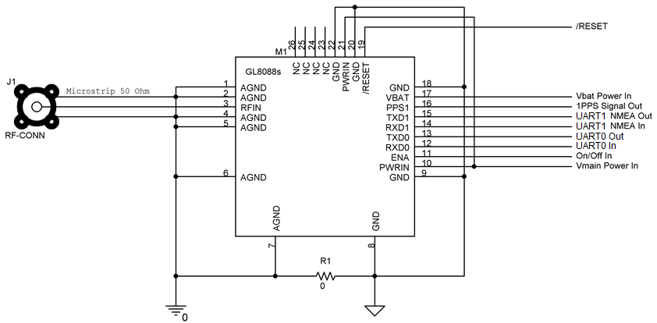
Особенности применения
ГЛОНАСС/GPS-модули ML8088s и GL8088s

Slide 63
Особенности применения
ГЛОНАСС/GPS-модули ML8088s и GL8088s
Следует убедиться, что источник высокочастотного сигнала не перегружает цепь питания активной антенны и не вызывает срабатывания самовосстанавливающегося предохранителя. Если есть подозрение, что такое может произойти – следует развязать цепь сигнала по постоянному току (поставить разделительный конденсатор).

Slide 64
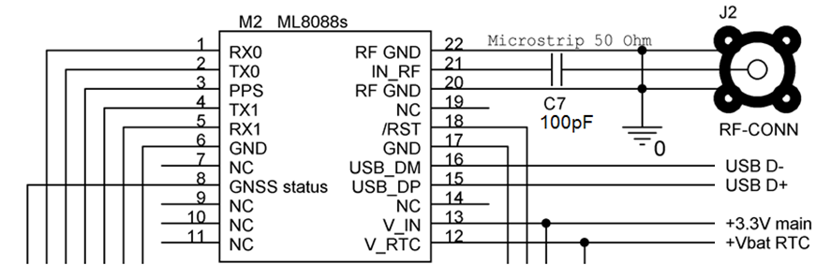
Особенности применения
ГЛОНАСС/GPS-модули ML8088s и GL8088s

Slide 65
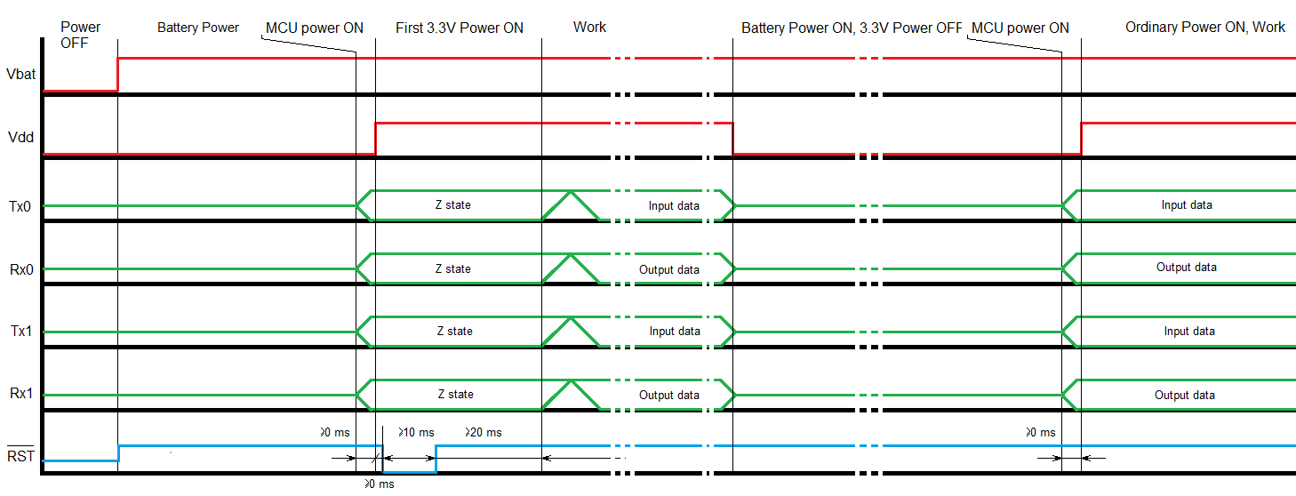
Особенности применения
ГЛОНАСС/GPS-модули ML8088s и GL8088s
Работа с модулями НАВИА в варианте с применением батареи резервного питания

Slide 66
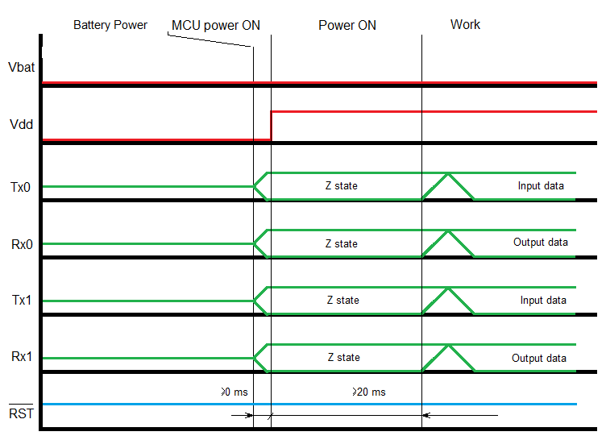
Особенности применения
ГЛОНАСС/GPS-модули ML8088s и GL8088s
Работа с модулями НАВИА в варианте без применения батареи резервного питания

Slide 67
ГЛОНАСС/GPS-модули НАВИА
Применяемый чипсет
Производственный статус
Технические характеристики
Подключение модулей
Демонстрационные платы
Демонстрационная программа
Особенности применения
Перспективы

Slide 68

Перспективы
Создана лаборатория ГЛОНАССНАВИ
техническая поддержка приемников НАВИА
создание модулей в заказных форм-факторах
имплантация чипов STA8088FG в платы заказчика
помощь в решении проблем с ГЛОНАСС/GPS-приемниками
доработка программного обеспечения чипов под требования заказчика

Slide 69
Перспективы
Перспективный модуль MLP8088s
форм-фактор «микро»
GPIO 9 выводов
10-битный АЦП 2 входа
UART 3 канала
I²C 1 канал
SSP (SPI, SQI) 1 канал
USB (virtual COM) 1 канал
FLASH доступно примерно 1 Mb
RTC
создание модулей в заказных форм-факторах
помощь заказчику в создании пользовательского ПО для модуля

Slide 70


Сайт www.naviaglonass.ru

Slide 71

Спасибо за внимание! support@naviaglonass.ru
www.naviaglonass.ru

